Slide 1
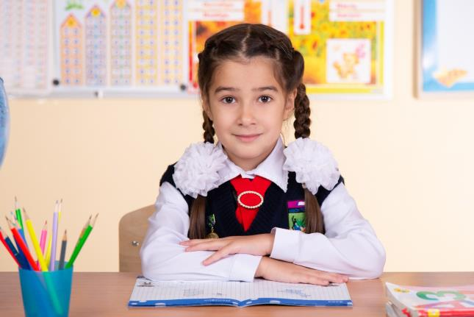
Презентация Кати Куневой

Slide 2
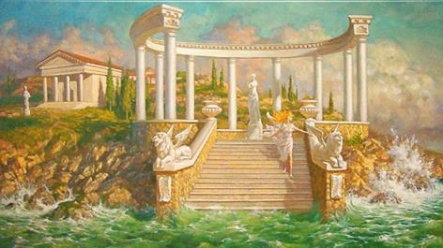
Имя «Екатерина» пришло в русский язык из древнегреческого языка. Оно означает «чистая», «добрая», «правильная»

Slide 3
Именем «Екатерина» меня назвали в честь моей бабушки Куневой Екатерины Михайловны. Это мама моего папы.

Slide 4
Известные люди с именем
Екатерина

Slide 5
Екатерина II - императрица всероссийская.

Slide 6
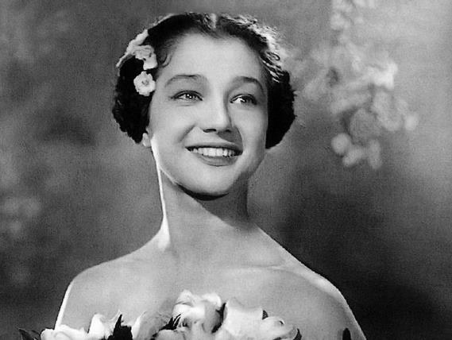
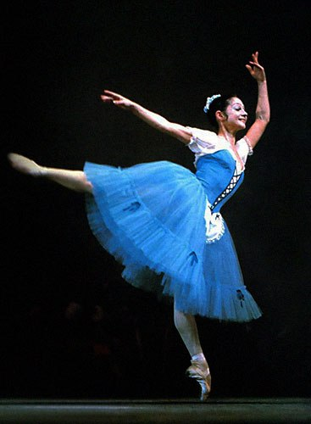
Екатерина Максимова – известная русская балерина

Slide 7
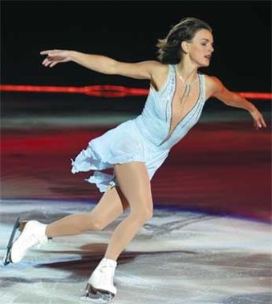
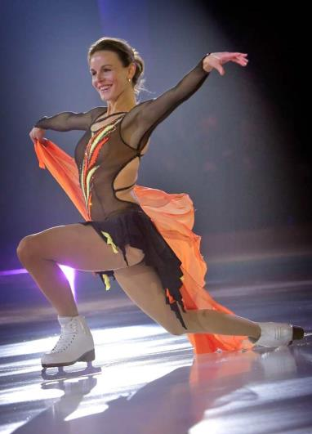
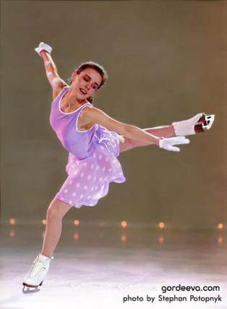
Екатерина Гордеева – российская фигуристка

Slide 8
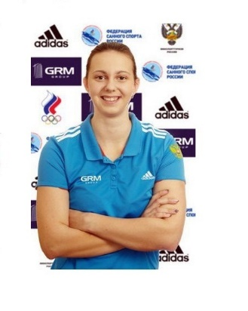
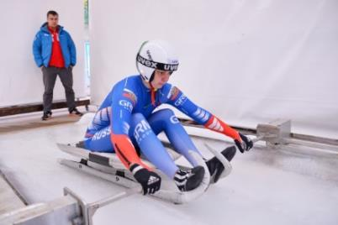
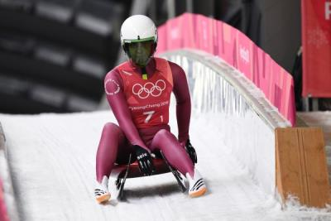
Екатерина Батурина – российская спортсменка, саночница

Slide 9
История происхождения моей фамилии КУНЕВА

Slide 10
Историю происхождения моей фамилии мне рассказал мой дедушка Кунев Илья Васильевич. Это папа моего папы.

Slide 11
По национальности мои прапрапредки были болгарами. Они проживали на Балканском полуострове, в Болгарии.
С 14 века Болгарское княжество находилось под гнетом Османской (Турецкой) империи, поэтому многие болгары уходили на войну и оставляли своих детей на попечение бабушек.

Slide 12
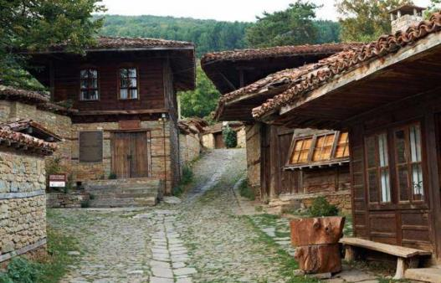
Одну из таких бабушек звали баба КУНА. И когда чужие люди приходили в деревню и спрашивали у детей: «Чьи вы?», дети отвечали: «Мы дети бабы КУНЫ» или просто: «Мы КУНЕВЫ».

Slide 13
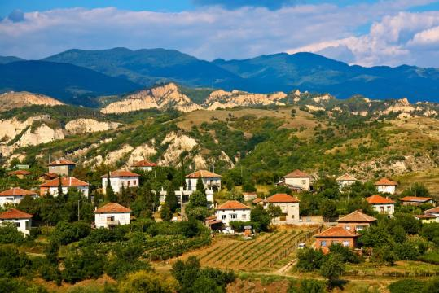
В 1876 году после разгрома болгарского восстания мои прапрапредки были вынуждены переселиться в Российскую империю и решили оставить фамилию КУНЕВЫ в честь той бабушки, которая присматривала за детьми.

Slide 14
Конец

